Slide 1
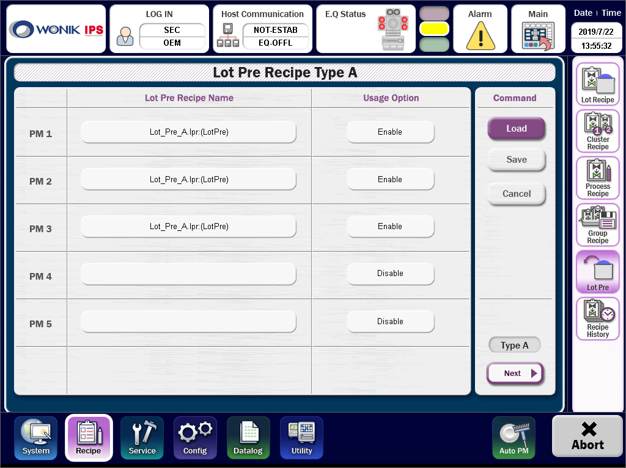
EC Value 변경 사항
Recipe > Lot Pre > Type A, Type B, Type C, Type D, Type E

Slide 2
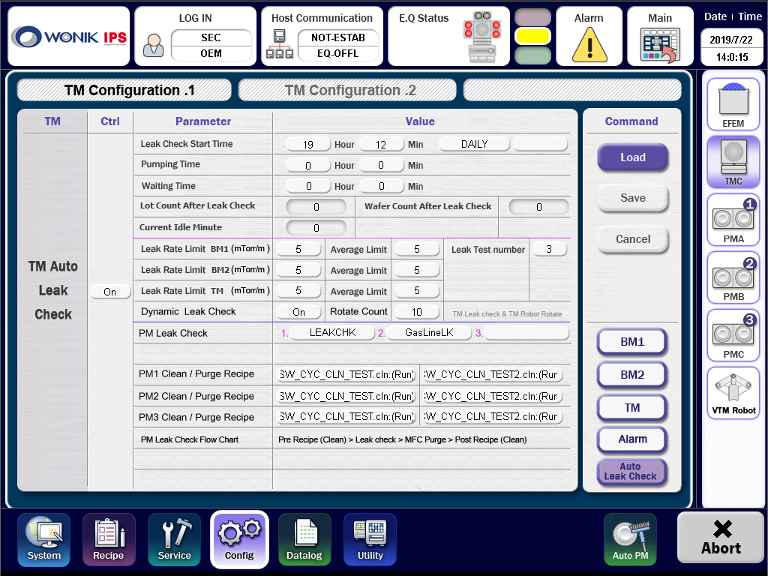
EC Value 변경 사항
Config > TMC > Auto Leak Check

Slide 3
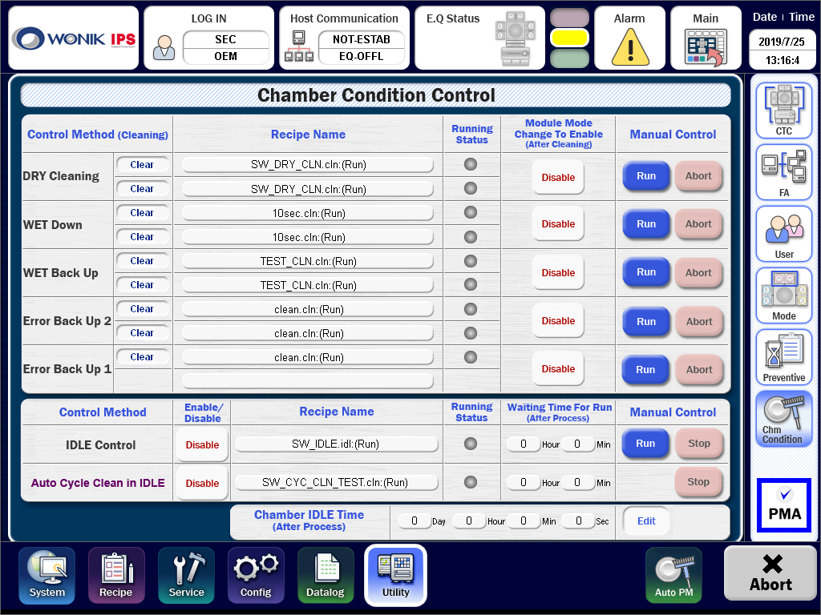
EC Value 변경 사항
Utility > Chm Condition > PMA, PMB, PMC

Slide 4
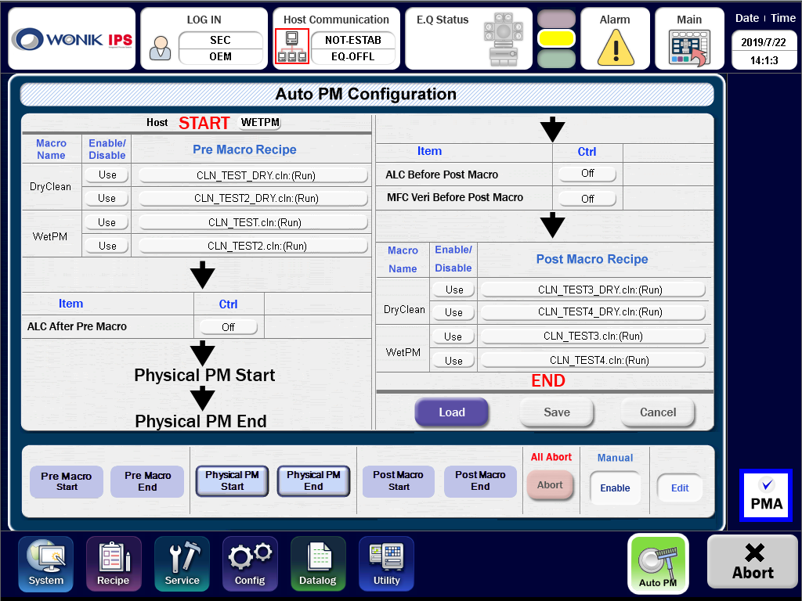
EC Value 변경 사항
Auto PM > PMA, PMB, PMC

